Slide 1
ФИЗИОТЕРАПЕВТИЧЕСКОЕ ЛЕЧЕНИЕ
ОДОНТОГЕННЫХ ГАЙМОРИТОВ
ГОО ВПО ДОННМУ ИМ. М. ГОРЬКОГО
Доц. Андреев В.Н., Гинькут В.Н.
2020

Slide 2
Определение
Одонтогенный синусит (гайморит) – это воспалитнльное заболевание пазухи верхней челюсти, возникающее по причине проникновения инфекции из ротовой полости при воспалении десны, в результате глубокого кариозного поражения или через отверстие после удаления зуба.

Slide 3
Причины
Заболевание возникает в силу особенностей анатомического строения верхнечелюстных пазух, поскольку некоторые зубы от них отделяются незначительным препятствием в виде тонкой перегородки.
Очень часто эта перегородка подвергается перфорации при удалении зубов.

Slide 4
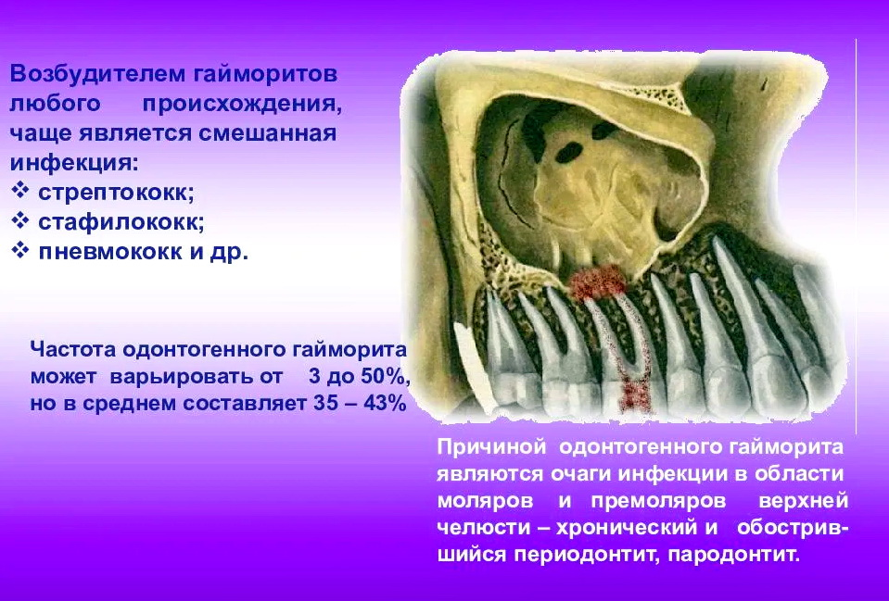
Этиология

Slide 5
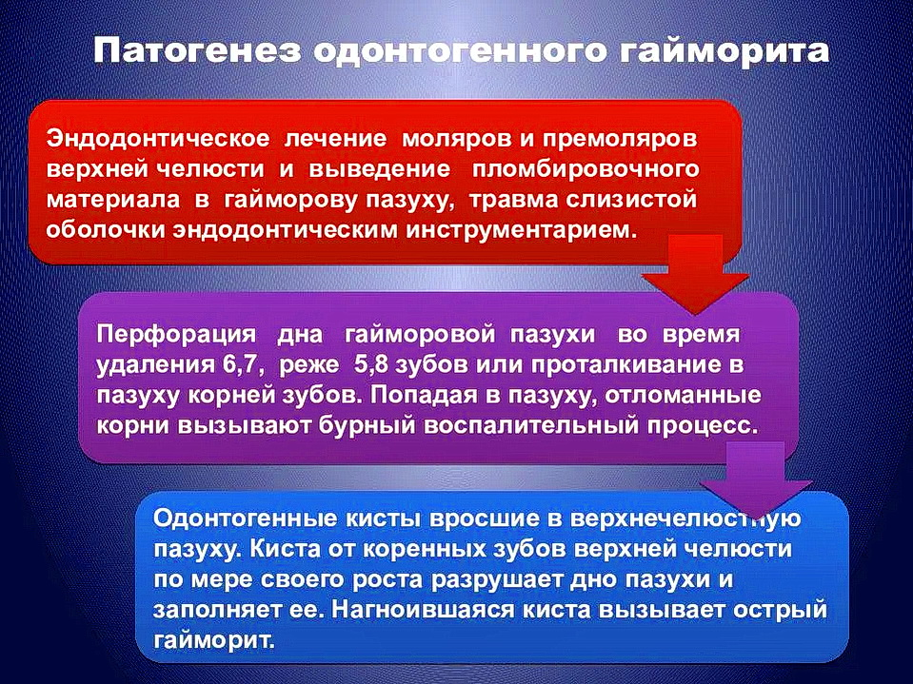
Патогенез

Slide 6
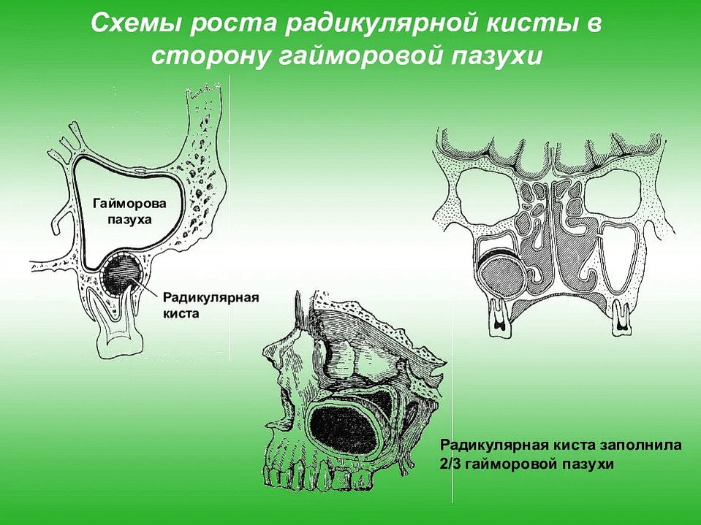
Патогенез

Slide 7
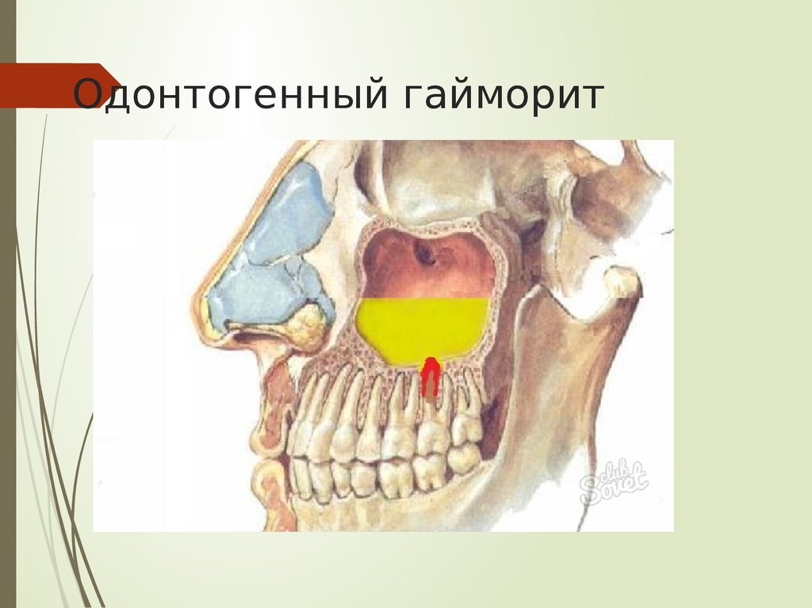
Схематическое изображение

Slide 8
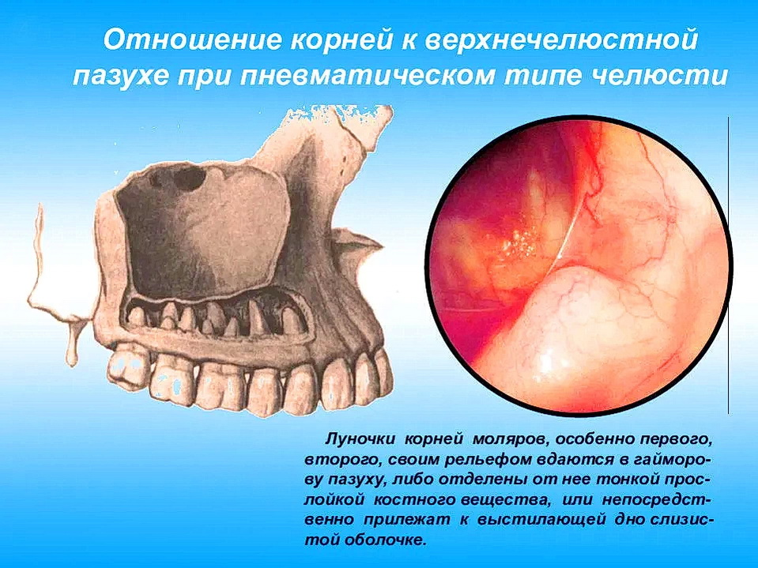
Анатомические особенности

Slide 9
Распространённость
Воспалительные заболевания околоносовых пазух считают одной из самых актуальных проблем ринологии. Среди больных, находящихся на лечении в стационарах, от 15 до 36 % составляют люди, страдающие синуситами.

Slide 10
Распространённость
В Германии за последнее десятилетие ставят от 7 до 19 млн диагнозов острого и хронического синуситов.
Немалую толику из них занимают одонтогенные гаймориты.

Slide 11
Актуальность проблемы
В связи с этим лечение синуситов остаётся одной из приоритетных проблем оториноларингологии.

Slide 12
Новые подходы в лечении
Поэтому целесообразным является, на наш взгляд, применение новых физиотерапевтических методов воздействия на ткани в сочетании с ирригационно-элиминационной терапии риносинуситов (С.В.Рязанцев и соавт., 2017).

Slide 13
Цель исследования
Целью данного исследования являлось сравнительное изучение эффективности использования магнитно-лазерной терапии в комплексном лечении одонтогенных гайморитов

Slide 14
Материалы и методы
Материалы и методы исследования. Нами было проведено лечение 47 пациентов с одонтогенными гайморитами.
Больные были в трудоспособном возрасте (от 18 до 62 лет).
Мужчин было 26 (55,3%), женщин - 21 (44,7%).

Slide 15
Материалы и методы
В начале лечения у всех больных в обязательном порядке проводили аспирацию содержимого пазухи с помощью пункции иглой Куликовского с последующим микробиологическим исследованием экссудата.

Slide 16
Материалы и методы
Кроме того, применялись общеклинические и эндоскопическое исследование, изучение транспортной активности мерцательного эпителия, определение кислотно-основного состояния носового секрета.

Slide 17
Материалы и методы
Все пациенты были разделены на две равноценные группы по характеру заболевания и по возрасту.
В первой, основной группе, пациенты получали традиционное лечение в виде защищённых пероральных аминопенициллинов, деконгестантов, НПВП и солевых носовых душей.

Slide 18
Материалы и методы
В качестве физиотерапевтического воздействия больные получали магнитно-лазерную терапию. Для этой цели использовали инфракрасное излучение терапевтического лазера Узор-2к в сочетании с воздействием постоянного магнитного поля.

Slide 19
Материалы и методы
Такое магнитолазерное облучение длиной волны 0,89 мкм, напряжением ПМП 50 мТл и экспозицией 300 с, выполняли пациентам ежедневно на биологические активные точки носа и верхнечелюстных пазух (2 поля на один сеанс) курсом 5 дней.
Вторая группа больных (контрольная) получала те же препараты, что и пациенты первой группы. У них применялась УВЧ терапия.

Slide 20
Материалы и методы
Эффективность лечения оценивали по общему состоянию больного, клинической картине и специальным методам обследования (мукоцилиарный клиренс и pH носового секрета).

Slide 21
Результаты и обсуждение
Результаты и их обсуждение. При микробиологическом исследовании как в основной, так и в контрольной группе в основном были высеяны следующие возбудители: S.pneumoniae (34%), H.inluenzae (29%) и M.catharralis (10%).

Slide 22
Результаты и обсуждение
Темпы прекращения слизисто-гнойных выделений из носа и уменьшение гиперемии и отёка слизистой оболочки носа, а также восстановление до нормальных цифр мукоцилиарного клиренса (5-12 мин) и pH (7,4) у пациентов, получавших магнитно-лазерное лечение, опережало таковые у больных, получавших традиционную терапию в среднем на 3-5 дней.

Slide 23
Вывод
Магнитно-лазерная терапия эффективна при лечении одонтогенных гайморитов.

Slide 24

Благодарим за внимание!

